Slide 1
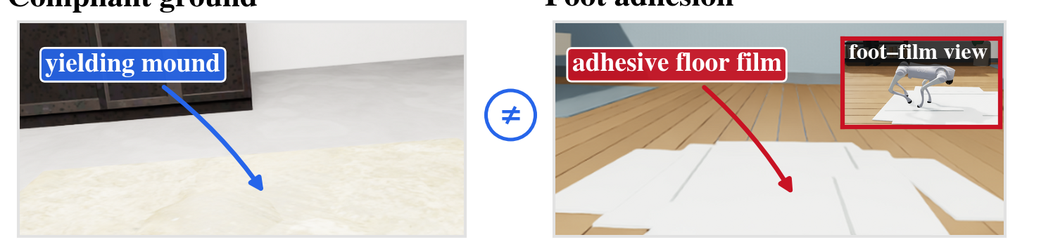
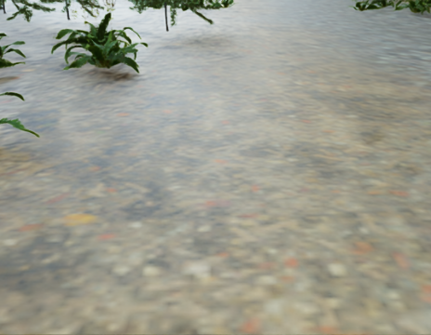
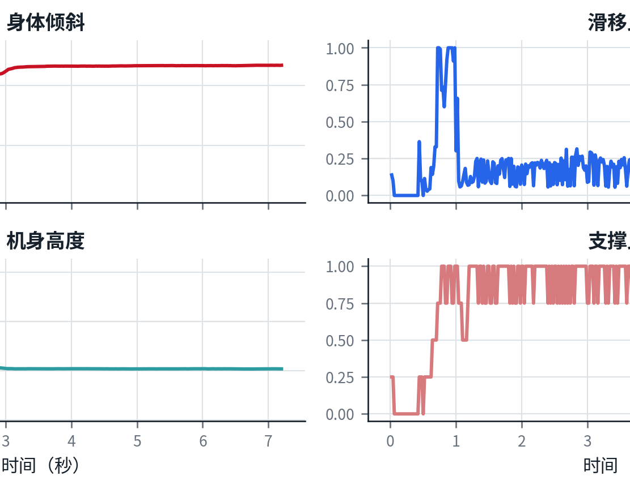
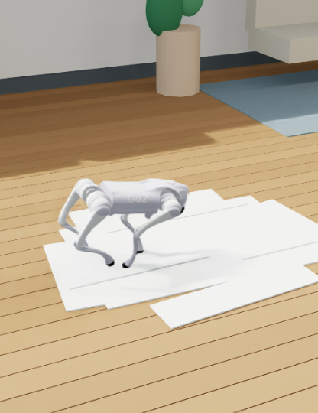
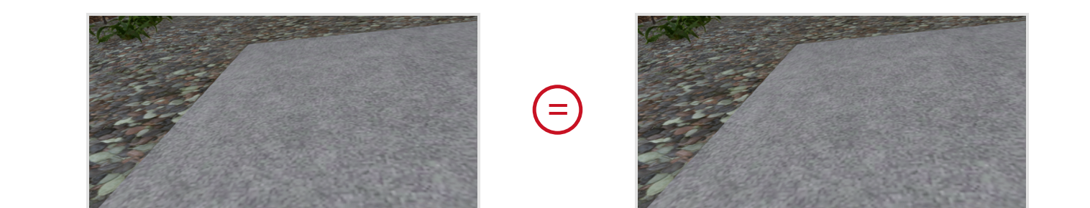
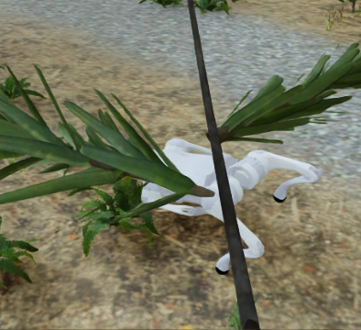
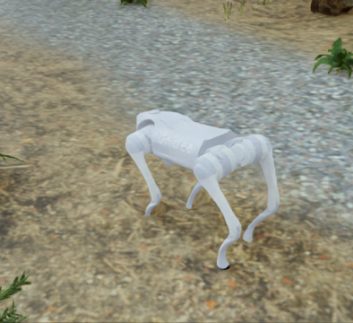
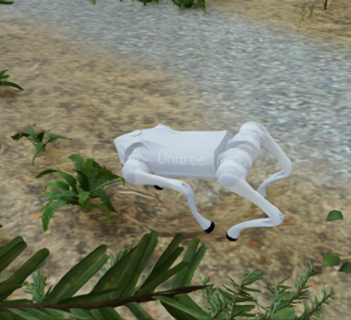
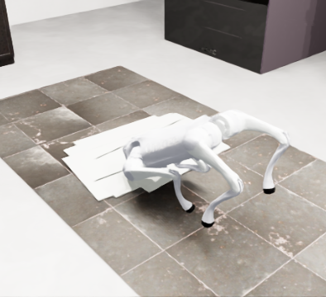
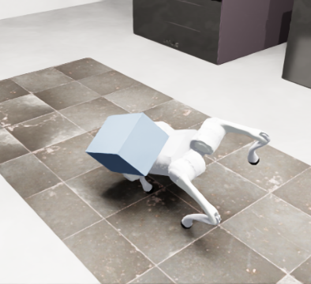
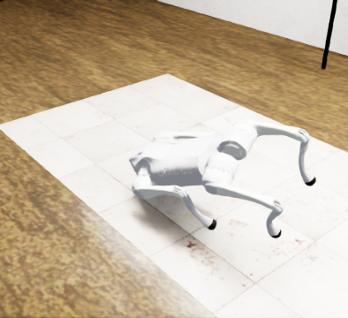
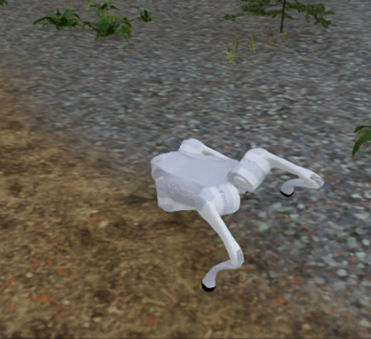
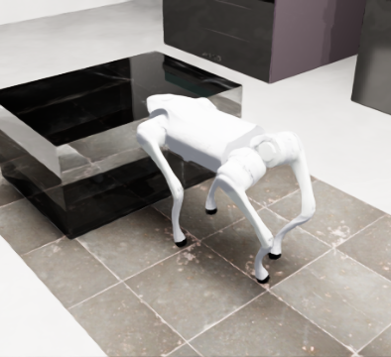
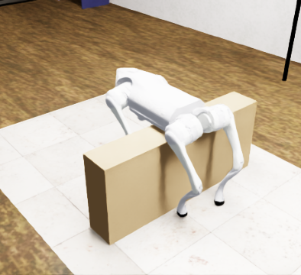
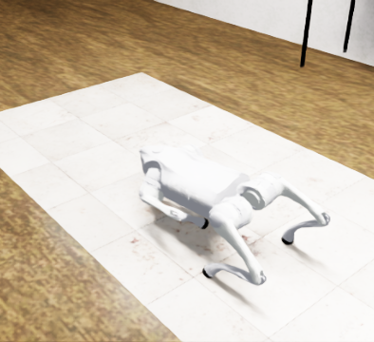
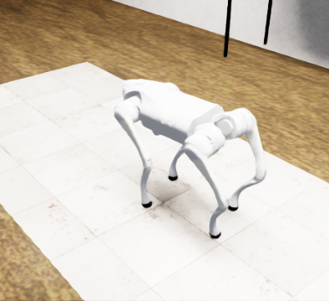
KINO · ONE-PAGE SUMMARY
Feel It, See It, Recover
四足机器人跨模态失败归因：先判断为什么失败，再选择如何恢复
01 · TASK
同样是“走不动”，原因与恢复动作可能完全相反
02 · METHOD
KiNO：不固定偏向某个传感器，而是学习“这一次该信谁”
接触前 T2
5 帧前视 RTX RGB
19 路身体时间序列
视觉专家
安全恢复
看环境语义
冲突路由器
身体专家
比较置信度
分歧与不确定性
身体证据相同 → 必须看场景
听接触反应
视觉输入
本体感受
联合专家
原因 → 动作
接触后 T3
整合两路证据
输出：异常原因 → 与原因匹配的安全恢复
画面证据相同 → 必须听身体
03 · DATASET
Kino-Fail：11 个异常算子，覆盖生活 · 生产 · 野外
反事实配对 · RTX RGB · 19 路本体感受 · 物理/外观独立随机化
O1
O2
O3
O4
O5
O6
O7
O8
O9
O10
O11
低摩擦
软地面
地面塌陷
脚底粘附
负载变化
侧向外力
视物错配
透明障碍
底盘托底
驱力衰减
本体偏差
每个案例：同场景 / 同起点 / 同路线 / 同相机，只改变一个物理原因 → 把“失败归因”从观察性标签变成可验证的物理问题
Feel It. See It. Recover.
Cross-Modal Failure Attribution for Safe Quadrupedal Navigation Recovery

